Slide 1
Les types de dominance
Génétique 5

Slide 2
Dominance complète
Jusqu’au présent, on a vu uniquement la dominance complète.
T
T
Un allèle est dominant, l’autre est récessif, et seulement un allèle dans le génotype est exprimé dans le phénotype.
T
TT
TT
L’allèle T est complètement dominant sur l’allèle t, donc seulement le phénotype de T sera exprimé ici.
t
Tt
Tt

Slide 3
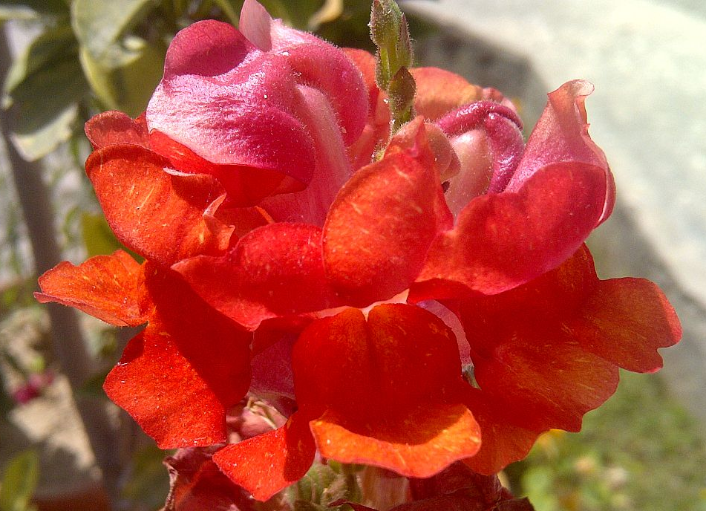
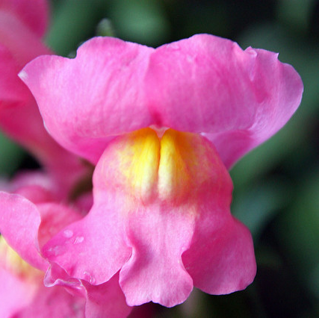
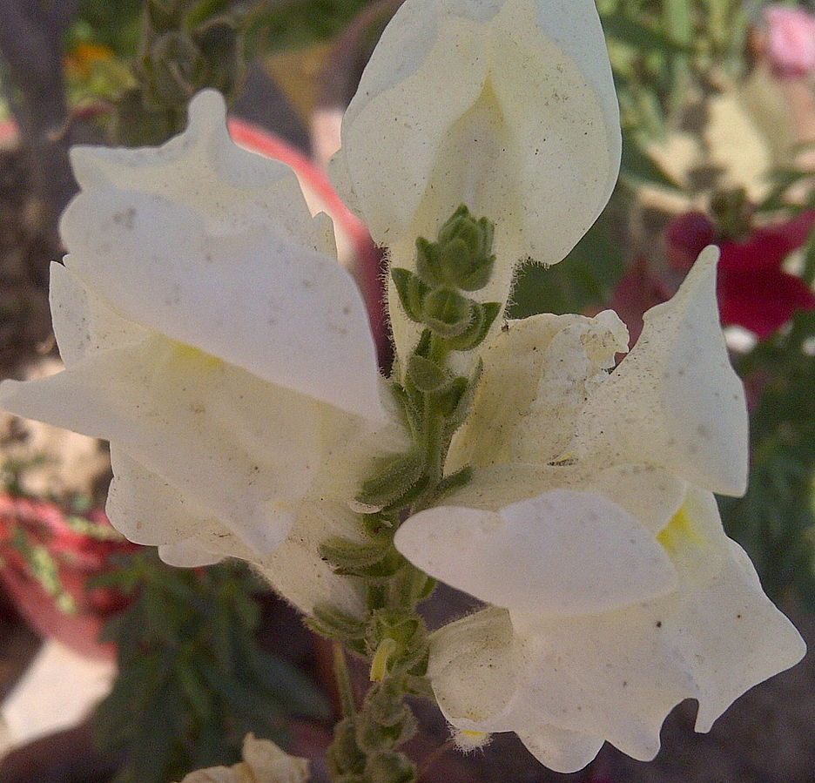
Dominence incomplète
Il est possible que ni l’un ni l’autre de 2 traits est dominant, et que le trait exprimé est un mélange des 2 allèles.
R
R
Ceci est un exemple de la dominance incomplète.
B
RB
RB
La couleur des mufliers indique la dominance incomplète
R = Rouge
B = Blanche
RB = Rose
B
RB
RB
Phénotype intermédiaire

Slide 4
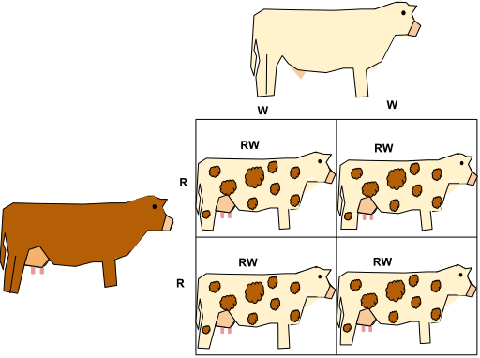
La codominance
La codominance arrive quand les 2 allèles sont exprimés dans le phénotype, sans être mélangé.
Les allèles R et W sont codominants parce que les 2 sont exprimés.
S’ils étaient incomplètement dominants, les hybrides seraient beiges, un mélange des deux couleurs.

Slide 5
Le type de sang humain implique la codominance et la dominance complète
Il y a 3 allèles – A, B, et o
A et B sont codominants
o est récessif par rapport aux allèles A et B
Par conséquence, il y a 4 phénotypes de sang,
(il y a vraiment 8 phénotypes de sang si on inclus les variations de Rh+ et Rh- pour chacun de A, B, AB, et o. Ici on regarde uniquement les allèles A, B, et o).
Phénotype
type A
type B
type AB
type o

Slide 6
Le type de sang humain implique la codominance et la dominance complète
A
o
Génotype
Phénotype
A
AA
Ao
Ao
A
AA
A
AB
AB
B
AB
Bo
Bo
B

Slide 7
Le type de sang humain et les antigènes
Receveur de sang universel
Donneur de sang universel
Type de globule rouge
Les anticorps dans le plasma du sang
aucun
Le antigènes dans le plasma du sang
aucun

Slide 8
Récapitulons!
La dominance complète
Seulement 1 allèle dans le génotype est exprimé dans le phénotype
La dominance incomplète
Un mélange des 2 allèles dans le génotype sont exprimés dans le phénotype
La codominance
Les 2 allèles dans le génotype sont exprimés dans le phénotype
La dominance complète
La dominance incomplète
La codominance
R
B
RB

Slide 9
o
o
A
AA
Ao
B
AB
Bo

Slide 10
C
c
C
CC
Cc
Jaune
Orange
Cc
cc
c
Orange
Rouge

